Slide 1
Консультация логопеда для родителей
«Вкусная артикуляционная гимнастика»
Артикуляционная гимнастика — это комплекс упражнений, направленных на развитие точных движений органов речи: губ, языка, нижней челюсти, щёк. Систематическое выполнение таких упражнений даёт возможность:
Самостоятельно и правильно научить выговаривать все звуки. Если начать выполнять артикуляционные упражнения с четырех лет, то некоторые звуки могут появиться в речи без помощи логопеда.
Быстрее справиться со сложными речевыми дефектами. Выполняя упражнения, вы сможете натренировать речевые мышцы, что позволит логопеду быстрее справиться с постановкой звука.
Избавиться от вялой или «смазанной» артикуляции. Такие упражнения полезны детям, которые правильно выговаривают звуки, но их речь неразборчива. Речь идёт о тех детях, про которых говорят, что у них «каша во рту».
Пользу артикуляционной гимнастики хорошо понимают все взрослые. Но далеко не каждый ребёнок соглашается ежедневно и перед зеркалом выполнять однообразные скучные движения губами и языком. Для этого логопеды придумали занимательные артикуляционные упражнения, которые дошколята будут выполнять с радостью, так как при их выполнении используются сладости, печенье, конфетки, леденцы.

Slide 2
Упражнения с соломкой
Удерживать соломку на языке, языком на губе. И наоборот, пытаться «забрать» у ребенка удерживаемые языком и губами предметы, преодолевая сопротивление мышц губ, языка.
Пусть малыш откроет рот и постарается удерживать соломку вдоль по средней линии языка. Можно прижать соломку к верхним зубам, не закрывая рта.
Ребёнок должен держать соломку над верхней губой языком. Можно обыграть: «Появились усики!»
Ребенка просят положить соломку на язык и поднимай его к верхней губе несколько раз, как штангу.
Попросить ребенка положить соломку на язык и крутить ее как вертушку с помощью языка.
Ребенка просят положить соломку на верхнюю губу, прижать носом и удерживать 5-10 секунд. 6. Ребенка просят положить соломку на верхнюю губу, прижать носом и удерживать 5-10 секунд.

Slide 3
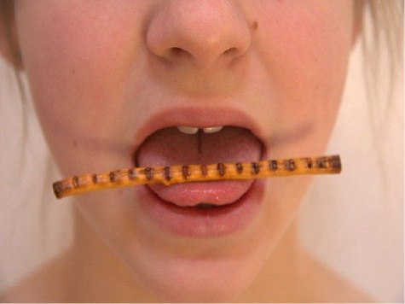
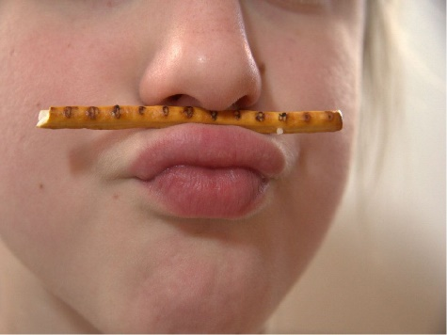
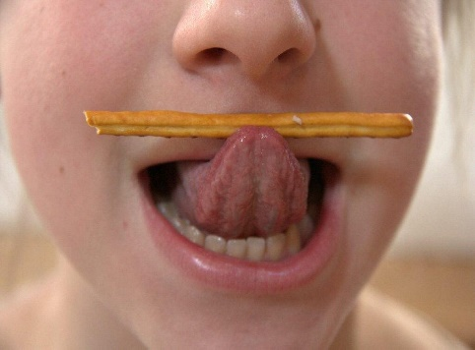
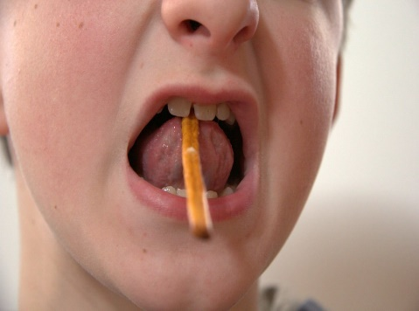
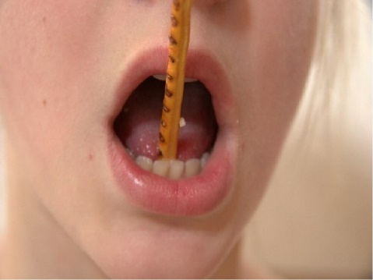

Slide 4
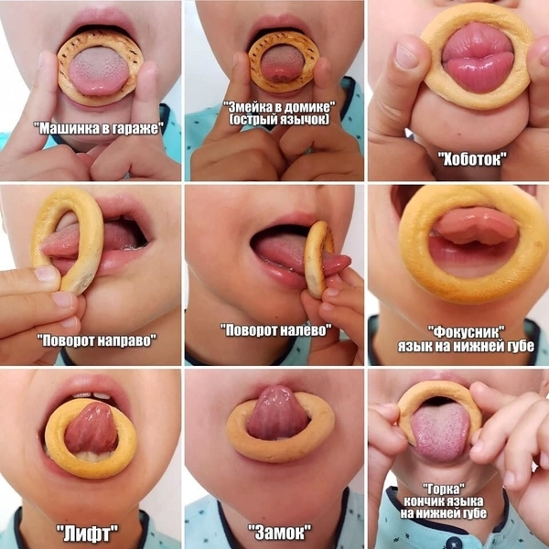
Упражнения с сушкой

Slide 5
Упражнения с «Чупа – Чупс»
Упражнения с конфетой «Петушок» или «Чупа-чупс»
1. Тянемся кончиком языка к конфете (леденец на расстоянии вытянутого языка перед губами). Работает только кончик языка, выполняя движения вверх-вниз. Язык в ротовую полость не убирать, головой не двигать (5 раз).
2. Чупа-чупс поместить в уголок рта, язык тянется к конфете. Голову не поворачивать, а держать прямо. Затем, то же движение в противоположную сторону (5 раз).
3. Леденец поместить над верхней губой, а язык выполняет движения вперед-назад по конфете (5 раз).
4. Убрать конфету, после неё над верхней губой остался сладкий след. Слизывать этот сладкий след широким языком: облизать верхнюю губу одним широким движением языка и убрать его в рот (5 раз)
5. Карамель поместить в рот. Языком перемещать конфету поочередно за правую, а затем за левую щеку. Руками при этом конфету не держать, и не помогать (5 раз).
6. Упражнение немного посложнее. Удерживаем чупа-чупс, прижимая его языком к нижним зубам. Можно помочь держать чупа-чупс рукой.

Slide 6
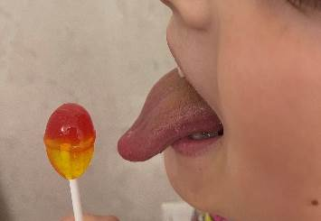
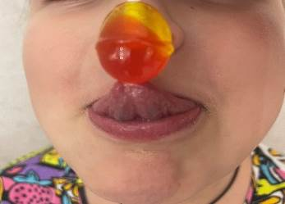
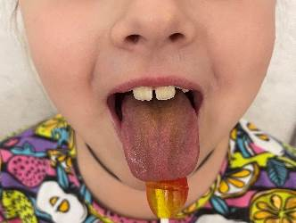
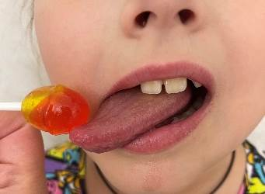
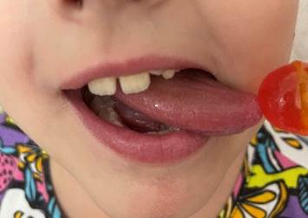
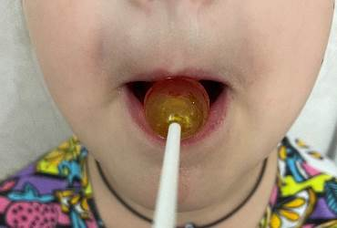
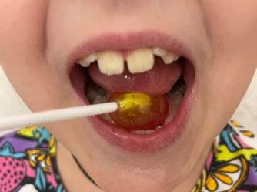

Slide 7
Упражнения с виноградом (бусина)
Диаметр бусинки 2-3 см, длина веревки 60 см, веревка продета через сквозное отверстие в бусинке и завязана на узел.
1. Двигать бусинку (виноградинку) по горизонтально натянутой на пальцах обеих рук веревке языком вправо-влево.
2. Двигать бусинку (виноградинку) по вертикально натянутой веревочке вверх (вниз бусинка падает произвольно).
3. Толкать языком бусинку вверх-вниз, веревка натянута горизонтально.
4. Язык - "чашечка», цель: поймать бусинку в "чашечку".
5. Ловить бусинку губами, с силой выталкивать, "выплевывая" ее.
6. Поймать бусинку губами. Сомкнуть, насколько это можно, губы и покатать бусинку от щеки к щеке.
7. Рассказывать скороговорки с бусинкой во рту, держа руками веревочку.

Slide 8
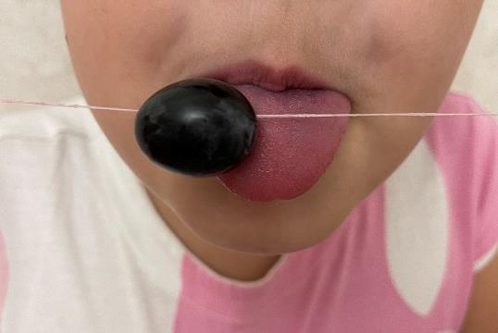
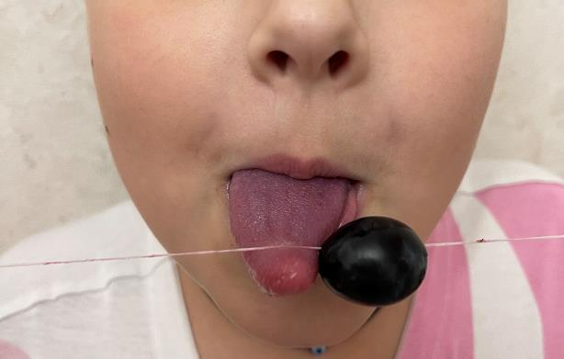
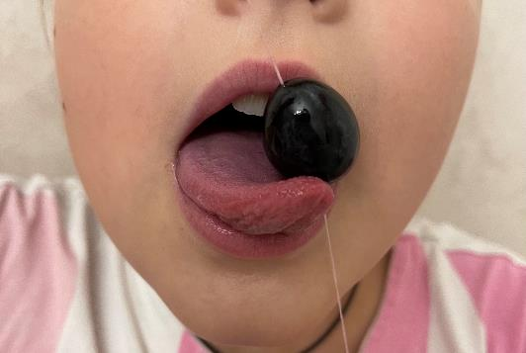
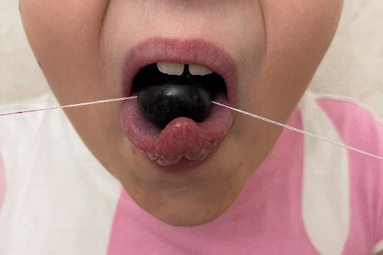
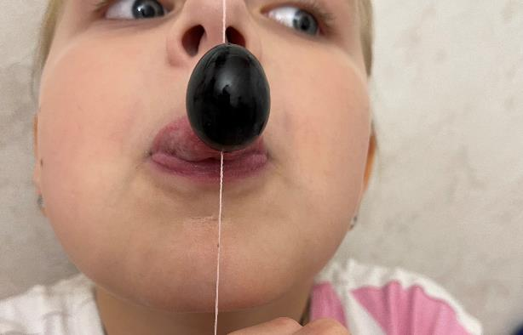
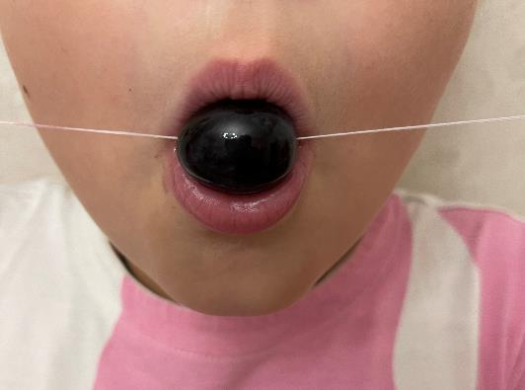

Slide 9
Таким образом, используя продукты, которые есть на каждой кухне, можно сделать артикуляционную гимнастику интересной, увлекательной и эмоциональной. Ребёнок не замечает, что его учат. А это значит, что процесс развития артикуляционной моторики протекает активнее, быстрее, преодоление трудностей проходит легче.
Надеюсь, что эти упражнения понравятся детям, и они с удовольствием будут заниматься артикуляционной гимнастикой!

